Slide 1
RGPD
Amandine-Dylan-Laurent

Slide 2
Sommaire
Introduction
I/Les règles
II/Les méthodes
III/Les questions

Slide 3
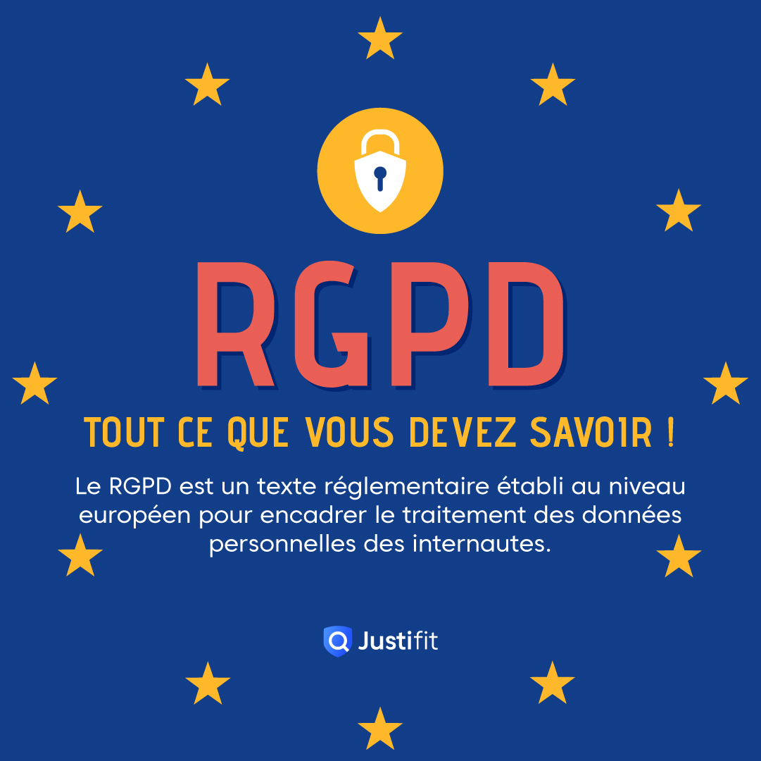
Qu’est ce que le RGPD ?

Slide 4
I/ Les règles
Champ d’Application
Le RGPD s'applique à toute organisation traitant des données personnelles de résidents de l'UE, indépendamment du lieu où l'organisation est basée.
2. Consentement
Les données personnelles ne peuvent être collectées et traitées qu'avec le consentement explicite des individus. Ce consentement doit être libre, spécifique, informé et sans ambiguïté.

Slide 5
I/ Les règles
3. Droits des personnes
Droit à l'information: Les individus doivent être informés sur la collecte et l'utilisation de leurs données personnelles.
Droit d'accès: Les individus ont le droit d'accéder à leurs données personnelles et de savoir comment elles sont traitées.
Droit de rectification: Les individus peuvent demander la correction de données inexactes ou incomplètes.
Droit à l'effacement: Les individus peuvent demander la suppression de leurs données dans certaines circonstances.
Droit à la limitation du traitement: Les individus peuvent demander la restriction du traitement de leurs données.
Droit à la portabilité des données: Les individus peuvent demander que leurs données soient transférées à une autre organisation.
Droit d'opposition: Les individus peuvent s'opposer au traitement de leurs données dans certaines conditions, notamment en ce qui concerne le marketing direct.
Droit de ne pas être soumis à une décision automatisée: Les individus ont le droit de ne pas être soumis à des décisions automatisées sans intervention humaine.
4. Obligations des Responsables du Traitement et des Sous-Traitants
Les organisations doivent mettre en place des mesures techniques et organisationnelles pour protéger les données personnelles.
Elles doivent tenir un registre des activités de traitement.
En cas de violation de données, les autorités compétentes doivent être notifiées dans les 72 heures.
La désignation d'un Délégué à la Protection des Données (DPD) est obligatoire dans certains cas.

Slide 6
I/ Les règles
5. Transferts Internationaux de Données
Les transferts de données personnelles en dehors de l'UE sont strictement réglementés et ne peuvent avoir lieu que si des garanties appropriées sont en place.

Slide 7

II/Les méthodes

Slide 8

III/Les questions

